Slide 1
Kalibracije delovnih etalonov na področju naftnih derivatov
Strokovno srečanje imenovanih oseb za izvajanje overitev
12. November 2025
dr. Matjaž Gaber
Urad RS za meroslovje

Slide 2
Vsebina
Kalibracija skale delovnih etalonov
Podajanje standardne deviacije rezultatov kalibracije na kalibracijske certifikate

Slide 3

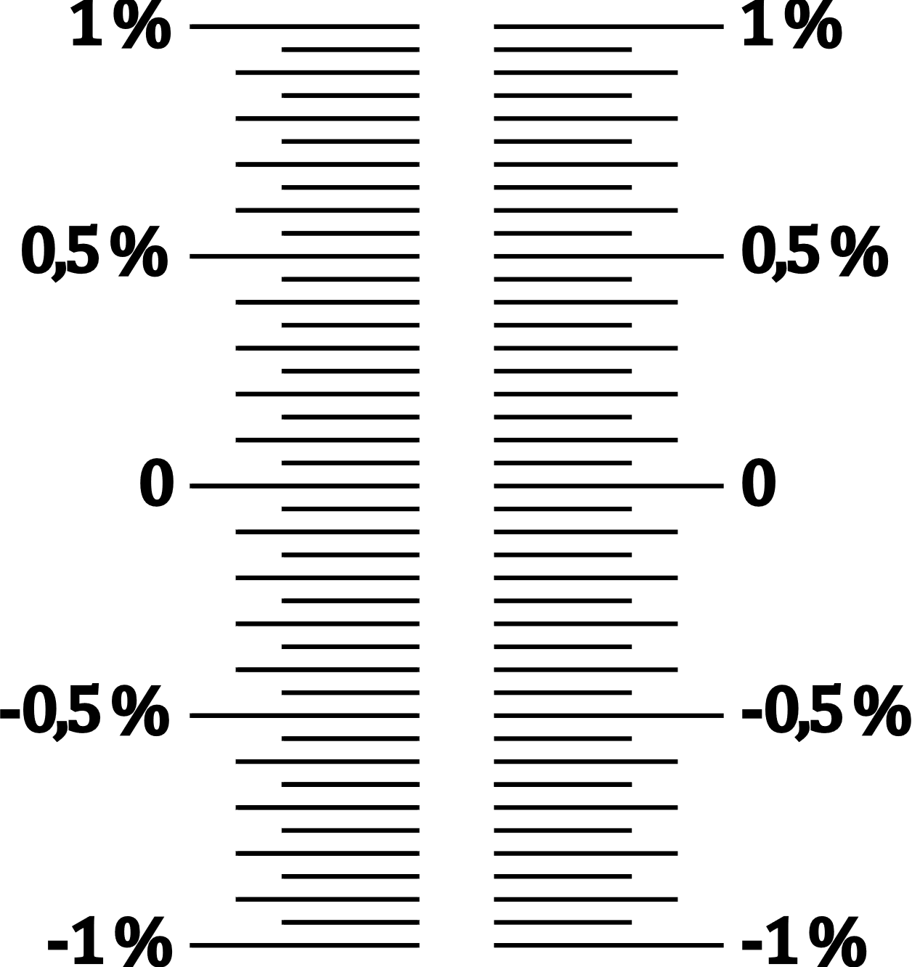
Dosedanja praksa
t_{r} = 12,5 °C
V_{n} = 100 L
(99 988 ± 25) mL

Slide 4
Dosedanja praksa
Pomanjkljivosti pristopa:
Običajno je odčitek različen od 0.
Vrednost prostornine pri poljubni oznaki je neznana.
Vrednost merilne negotovosti prostornine pri poljubnem odčitku je neznana.
(99 988 ± 25) mL

Slide 5
Nov pristop
Kalibracija v vsaj 5 smiselno izbranih točkah na skali delovnega etalona
Rezultat:
Oznaka na skali /% | Prostornina /mL | U /mL
-1 | 98987 | 22
-0,5 | 99487 | 22
0 | 99987 | 22
0,5 | 100487 | 22
1 | 100987 | 22

Slide 6
Rezultat:
Oznaka na skali /% | Prostornina /mL | Pogrešek /mL | U /mL
-1 | 98987 | 13 | 22
-0,5 | 99487 | 13 | 22
0 | 99987 | 13 | 22
0,5 | 100487 | 13 | 22
1 | 100987 | 13 | 22
Pogrešek je po celotni skali enakomeren:
Ukrepi pri uporabi etalonske posode niso potrebni.
Spremembe pri analizi merilne negotovosti niso potrebne.

Slide 7
Rezultat:
Oznaka na skali /% | Prostornina /mL | Pogrešek /mL | U /mL
-0,5 | 99521 | -21 | 17
-0,3 | 99716 | -16 | 17
0 | 100007 | -7 | 17
0,3 | 100299 | 1 | 17
0,5 | 100494 | 6 | 17
Pogrešek je po celotni skali neenakomeren (razdalja med razdelki je manjša kot bi morala biti):
Če se uporabijo direktni odčitki s skale, rezultati kontrole ne bodo v škodo končne stranke.
Spremembe pri analizi merilne negotovosti so glede obvladovanja pogreškov priporočene.

Slide 8
Rezultat:
Oznaka na skali /% | Prostornina /mL | Pogrešek /mL | U /mL
-0,5 | 99394 | 106 | 12
-0,3 | 99630 | 70 | 12
0 | 99984 | 16 | 12
0,3 | 100338 | -38 | 12
0,5 | 100574 | -74 | 12
Pogrešek je po celotni skali neenakomeren (razdalja med razdelki je večja kot bi morala biti):
Če se uporabijo direktni odčitki s skale, so rezultati lahko v škodo končne stranke.
Spremembe pri analizi merilne negotovosti so glede obvladovanja pogreškov potrebne.

Slide 9
Možne spremembe, če razdalja med razdelki na skali ni ustrezna:
Zamenjava skale merila.
Sprememba mej sprejemljivosti odčitka.
Povečanje prispevka nekorigiranega pogreška k merilni negotovosti.
Uvedba korekcije odčitka.

Slide 10
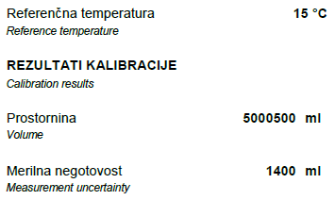
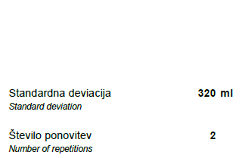
Podajanje standardne deviacije na kalibracijskih certifikatih
Do sedaj
Novo

Slide 11
Podajanje standardne deviacije na kalibracijskih certifikatih
- Tip A
- Tip B
Pri kalibraciji
- Število ponovitev
- Standardna deviacija
Uporabnik običajno izvede le eno ponovitev:
Pri uporabi

Slide 12
Podajanje standardne deviacije na kalibracijskih certifikatih
Pri kalibraciji
Merilna negotovost pri uporabi
Pri uporabi

Slide 13
Podajanje standardne deviacije na kalibracijskih certifikatih (poudarki)
Merilna negotovost podana na kalibracijskem certifikatu je za običajno uporabo podcenjena.
Z dodatnimi podatki na certifikatu je negotovost mogoče ustrezno ovrednotit.
Dodatni podatki so zahtevani na podlagi aktualnih vodil Euramet cg-21 in cg-19.

Slide 14
Hvala za pozornost.
dr. Matjaž Gaber
Urad RS za meroslovje
matjaz.gaber@gov.si

